Slide 2
Milieu-effecten
Wim Rasschaert
Anneleen De Ruyck

Slide 3
Wie zijn wij
[tekst]

Slide 4
Milieueffectrapport (MER)
In de jaren 70 werd in de VS namelijk de National Environmental Policy Act goedgekeurd. In deze wet was de ‘environmental impact assessment' een centraal instrument. Het milieueffectenrapport was geboren.
In 1985 besliste de Europese Commissie om het systeem in Europa in te voeren.

Slide 5
Milieueffectrapport (MER)
De motivatie van de Commissie was duidelijk: “het beste milieubeleid bestaat erin het ontstaan van vervuiling of hinder van meet af aan te vermijden, veeleer dan later de gevolgen ervan te bestrijden”. Door in een zo vroeg mogelijk stadium rekening te houden met mogelijke milieugevolgen van grote projecten, zou heel wat milieuschade vermeden worden.
Maar ook economische argumenten speelden een rol bij de invoering van deze Europese wetgeving. Mochten de lidstaten een verschillend beleid voeren rond milieueffectbeoordelingen, dan zou dat aanleiding kunnen geven tot ongelijke concurrentievoorwaarden.

Slide 6
Milieueffectrapport (MER)
'Milieueffectrapportage' is een onderzoek naar de mogelijke milieugevolgen van bepaalde activiteiten of ingrepen (projecten, plannen, beleidsvoornemens of programma's).
Een milieueffectrapport (MER) wordt opgemaakt vóór de projecten of plannen worden uitgevoerd. Zo kunnen schadelijke effecten voor het milieu in een vroeg stadium worden ingeschat en opgevangen.

Slide 7
Milieueffectrapport (MER)
Een 'plan-milieueffectrapport' (plan-MER) wordt opgemaakt alvorens het plan of programma vastgesteld wordt.
Een 'project-milieueffectrapport' (project-MER) wordt opgemaakt alvorens een vergunning voor de mogelijk schadelijke activiteiten wordt verleend.
Bij de opmaak van een project-MER en een plan-MER is er een openbaar moment ('terinzagelegging') met inspraakmogelijkheid.

Slide 8
Milieueffectrapport (MER)
In eerste instantie was een MER enkel verplicht voor grote industriële projecten of grote openbare werken. Bijvoorbeeld een olieraffinaderij, een hoogoven of de aanleg van een autosnelweg. Die zouden voortaan enkel nog een vergunning kunnen krijgen na een wetenschappelijke beoordeling van de milieueffecten. Die beoordeling moest bovendien openbaar zijn voor burgers. Dat waren in de jaren tachtig twee belangrijke eisen van de milieubeweging.

Slide 9
Milieueffectrapport (MER)
Een goede wetenschappelijke onderbouwing zorgt voor een correcte inschatting van de noodzakelijke milieumaatregelen.
Openbaarheid zorgt ervoor dat burgers tijdens het openbaar onderzoek van de vergunning bijkomende milieu-ingrepen kunnen eisen, op basis van dat wetenschappelijk onderzoek.

Slide 10
Milieueffectrapport (MER)
De MER-regelgeving werd door Europa in de loop van de voorbije decennia stelselmatig aangevuld.
Zo werd de lijst met MER-plichtige projecten uitgebreid. Voor kleinere projecten die niet onder een MER vallen - maar die allemaal samen ook een grote impact kunnen hebben op milieu en natuur - moet sinds enkele jaren een beperkte MER-screening worden uitgevoerd.

Slide 11
Milieueffectrapport (MER)
En sinds 2007 moet ook voor Vlaamse overheidsplannen - zoals bijvoorbeeld. een ruimtelijk uitvoeringsplan of een mestactieplan een MER worden opgemaakt, weliswaar op een meer strategisch niveau. Logisch, want dergelijke plannen vormen per slot van rekening de basis voor latere vergunningen.

Slide 12
Milieueffectrapport (MER)
De MER groeide uit tot een sterk instrument om bij grote projecten of plannen milieubeleid in de praktijk te brengen. Milieueffectenrapporten zorgden er zo mee voor dat de water- en luchtkwaliteit er de afgelopen drie decennia sterk op vooruit gingen.
Toch liep het niet altijd zoals het hoort. Een veel voorkomende truc, zeker in de beginjaren, was de ‘salami-techniek’.

Slide 13
Milieueffectrapport (MER)
Het Europees Hof van Justitie en de Raad van State
Vanaf medio jaren negentig zouden er verschillende ophefmakende juridische procedures volgen, waardoor allerlei grote projecten vertraagd of afgevoerd werden. Dat was zo voor een nieuw havendok naast Doel, de Lange Wapperbrug in Antwerpen, de Noord-Zuidverbinding door Limburg of een nieuw voetbalstadion voor Club Brugge in overstromingsgebied. Dit soort projecten werd teruggefloten omdat er onvoldoende rekening werd gehouden met de effecten op milieu en natuur.

Slide 14
Milieueffectrapport (MER)
Zo moet in elk MER onderzocht worden of er een milieuvriendelijker alternatief mogelijk is.
In veel MER’s kwamen die alternatieven helemaal niet aan bod, ook niet als er via inspraak alternatieven werden voorgesteld.
Ook daar ontstond rechtspraak over, die uitmondde in nieuwe regelgeving. Voortaan moeten alle ‘redelijke’ alternatieven worden onderzocht op hun milieueffecten. De discussie is hiermee nog niet van de baan, maar de richting is wel duidelijk. Het volledig buiten beeld laten van alternatieven kan niet meer.

Slide 15
Milieueffectrapport (MER)
Verder moet elk milieueffectenrapport maatregelen beschrijven die de verwachte milieu-impact kunnen milderen.
Deze milderende maatregelen moeten concreet zijn. Zo volstaat het niet om bij een project dat veel autoverkeer aantrekt, te verwijzen naar ‘het algemene beleid rond de modal shift’ als milderende maatregel.
Ook moeten de milderende maatregelen wettelijk doorwerken. Zo bleek uit het MER voor het eerdere Uplace project, dat dit project op vlak van luchtkwaliteit enkel haalbaar zou zijn met een bijkomende tramlijn als milderende maatregel. Die tramlijn was echter niet opgenomen in de wettelijk bindende stedenbouwkundige voorschriften. Omdat er geen garanties waren voor die tramlijn, werd het project teruggefloten door de Raad van State.

Slide 16
Milieueffectrapport (MER)
Voor openbare en particuliere projecten die aanzienlijke gevolgen kunnen hebben voor het milieu, is milieueffectrapportage verplicht.
De project-MER-plicht geldt meestal voor grote of ingrijpende projecten. In vele gevallen zal men drempelwaarden gebruiken (in de vorm van productieomvang of lengte- of oppervlaktemaat). Wanneer die drempels overschreden worden, geldt de MER-plicht.
Deze projecten zijn opgenomen in bijlage I en II van het MER-besluit.

Slide 17
Milieueffectrapport (MER)
In een aantal gevallen is de MER-plicht ook gekoppeld aan de plaats waar de voorgenomen activiteit is gepland. Als die plaats in een voor het milieu kwetsbaar gebied ligt, dan is een milieueffectrapport noodzakelijk.
Voor sommige kleinere projecten geldt een screeningsplicht. Alleen als een screening van het project uitwijst dat er aanzienlijke milieueffecten te verwachten zijn, moet een MER opgemaakt worden. Deze projecten zijn opgenomen in bijlage III van het MER-besluit.

Slide 18
Milieueffectrapport (MER)
De project-milieueffectrapportage is in Vlaanderen gekoppeld aan vergunningsprocedures. Een project-MER hoort bij de aanvraag voor de omgevingsvergunning voor industriële projecten en voor infrastructuurprojecten.
Voor bepaalde plannen en programma's van de overheid wordt de milieueffectrapportage ook geïntegreerd in het besluitvormingsproces. De overheid zal aan de hand van het plan-MER haar uiteindelijke beslissing tot uitvoering van het plan motiveren.
De initiatiefnemer kan dus zowel een particulier als een overheidsorganisatie zijn. De initiatiefnemer van de MER-plichtige activiteit laat op zijn kosten en onder zijn verantwoordelijkheid een milieueffectrapport opstellen door erkende MER-deskundigen.

Slide 19
Milieueffectrapport (MER)
Plan-m.e.r. Europees ➢ RL 2001/42/EG
Plan-m.e.r. Vlaams
Nieuwe titel IV DABM /
Nieuw uitvoeringsbesluit m.e.r. ->
Integratie
➢ RUP - VCRO
➢ Complexe projecten
➢ Regionale mobiliteitsplannen

Slide 20
Milieueffectrapport (MER)
Project-m.e.r. Europees
RL 85/337/EEC -> 2011/92/EU -> 2014/52/EU
Project-m.e.r. Vlaams
DABM
Complexe projecten

Slide 21
Milieueffectrapport (MER)
Een MER is een informatief document en geen beslissingsinstrument.
Milieueffectrapportage brengt de milieugevolgen van een plan in beeld voordat daarover een besluit wordt genomen. De onderzoeksresultaten worden gepubliceerd in een milieueffectrapport. Een MER wordt opgesteld bij activiteiten en projecten die mogelijk belangrijk nadelige gevolgen voor het milieu hebben. Het uitvoeren van een milieueffectrapportage voor projecten die het milieu belangrijke schade kunnen berokkenen, is verplicht binnen de Europese Unie.

Slide 22
Milieueffectrapport (MER)
Plannen en programma’s die het kader kunnen vormen voor de toekenning van een vergunning voor een project of waarvoor een passende beoordeling (effectonderzoek op habitat- en vogelrichtlijngebieden) vereist is, vallen onder het toepassingsgebied van de regelgeving over plan-milieueffectrapportage (plan-m.e.r.).

Slide 23
Milieueffectrapport (MER)
Voor plannen die bijvoorbeeld niet het kader vormen voor projecten van bijlage I, II of III of voor plannen die betrekking hebben op een klein gebied op lokaal niveau of een kleine wijziging inhouden, kan een plan-m.e.r.-screening worden opgesteld. Als in een plan-m.e.r.-screening op een eenvoudige wijze aangetoond wordt dat er geen aanzienlijke effecten te verwachten zijn, moet geen plan-MER opgesteld worden.

Slide 24
Milieueffectrapport (MER)
In een plan-m.e.r.-screening motiveert de initiatiefnemer dat het voorgenomen plan screeningsgerechtigd is en geen aanzienlijk negatieve effecten kan veroorzaken.
Elk ruimtelijk uitvoeringsplan (RUP) valt onder de plan-m.e.r.-regelgeving.

Slide 25
Milieueffectrapport (MER)
De activiteiten en inrichtingen waarvoor de initiatiefnemer een project-MER moet opmaken, zijn opgesomd in bijlage I, bijlage II en bijlage III van het project-m.e.r.-besluit
Bijlage I = projecten waarvoor de initiatiefnemer altijd een project-MER moet opmaken.
Bijlage II = Projecten waarvoor de initiatiefnemer in principe een project-MER moet opmaken, maar waarvoor hij een gemotiveerd verzoek tot ontheffing kan indienen.
Bijlage III = projecten waarvoor de initiatiefnemer in principe ook een project-MER moet opmaken, maar via een project-m.e.r.-screeningsnota kan aantonen dat het project geen aanzienlijke milieueffecten zal veroorzaken.

Slide 26
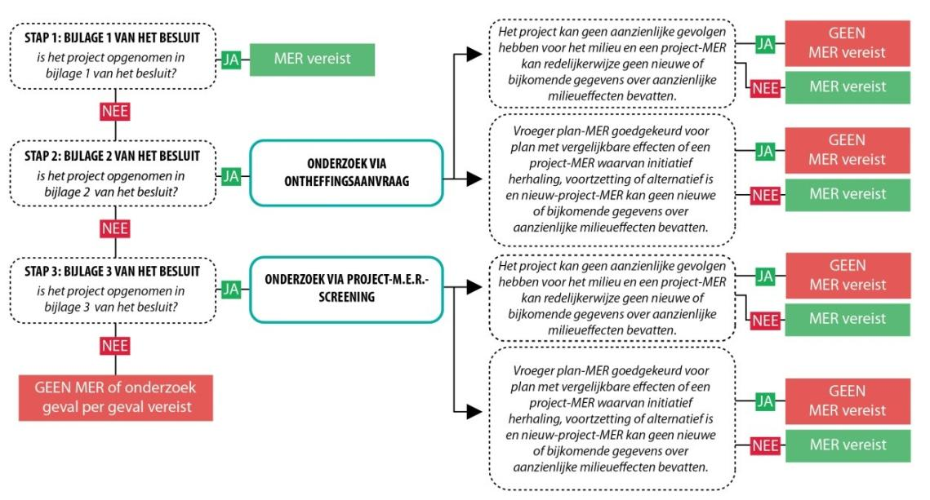

Slide 27
Milieueffectrapport (MER)
Opstellen van de mer-beoordeling
Maak gebruik van:
online tools
ervaringen en gegevens van soortgelijke projecten
specifieke kennis van experts (expert judgement)
bestaande kennis en ervaring binnen de eigen organisatie

Slide 28
Milieueffectrapport (MER)
Mogelijke onderwerpen in een mer-beoordeling zijn:
een globale beschrijving van de ingreep-effectrelaties en dosis-effectrelaties van het project
de belangrijkste effecten, bijvoorbeeld hinder en emissies (zoals geluid, lucht) of verkeersaantrekkende werking
ruimtebeslag
de afstand tot gevoelige gebieden en de invloed van het project op deze gebieden
indicatieve invloedsafstanden
cumulatie met andere ontwikkelingen in de nabije omgeving

Slide 29
Milieueffectrapport (MER)
Alternatieven die in een MER (kunnen) onderzocht worden:
Locatiealternatief
Inrichtingsalternatief
Uitvoeringsalternatief
Specifieke alternatieven
Meest milieuvriendelijk alternatief
Voorkeursalternatief

Slide 30
Milieueffectrapport (MER)
Samengevat:
Milieueffectrapportage (m.e.r.) beoogt de mogelijke gevolgen van plannen, programma’s of projecten voor het leefmilieu en voor de gezondheid van de mens in beeld te brengen opdat deze op een gelijkwaardige wijze (als andere aspecten en belangen) zouden worden meegenomen bij de opmaak van én de besluitvorming over deze plannen, programma’s of projecten.

Slide 31
Milieueffectrapport (MER)
Toekomst?
Sterker inzetten op integratie, naast RUP’s ook voor vergunningen, lijkt dan ook een piste om soepele procedures te laten samengaan met meer aandacht voor klimaat, luchtkwaliteit en biodiversiteit.
het milieueffectenrapport zal ook in de toekomst een belangrijke rol blijven spelen.

Slide 32
Decreet Modernisering - MER
Het decreet van 17 mei 2024 voert een vereenvoudiging en modernisering door van de regelgeving rond milieueffectrapportage.
In uitvoering van het Vlaamse regeerakkoord 2019-2024
Op 8 mei 2024 goedgekeurd in het Vlaams Parlement
Op 17 mei bekrachtigd door de Vlaamse Regering.
Er zijn nog uitvoeringsbesluiten nodig, decreet kan dan pas in werking treden
Bedoeling is 1 december 2025

Slide 33
Decreet Modernisering - MER
Kernpunten:
Vereenvoudiging regelgeving
Gedeeld eigenaarschap
Vlaams expertisecentrum voor milieurapportage
Maximaal inzetten op digitale dienstverlening

Slide 34
Decreet Modernisering - MER
Vereenvoudiging regelgeving
Beperkte screening
enkel mogelijke schadelijke effecten voor het milieu
Indien mogelijke schadelijke effecten voor het milieu => opmaak MER
Afschaffing verzoek ontheffing
In screening of MER wordt voldoende aangetoond welke effecten er mogelijks zijn
Doel: vereenvoudiging, meer duidelijkheid en rechtszekerheid
Bijlage II project-m.e.r.-besluit wordt vervangen (ofwel MER ofwel screening)

Slide 35
Decreet Modernisering - MER
Vereenvoudiging regelgeving
Voornamelijk de aanzienlijke milieueffecten moeten besproken worden in het licht van de doelstelling van het plan, programma of het project als voorwerp van het besluitvormingsproces.
(doel: geen uitgebreide verslagen/nota’s/screenings meer)

Slide 36
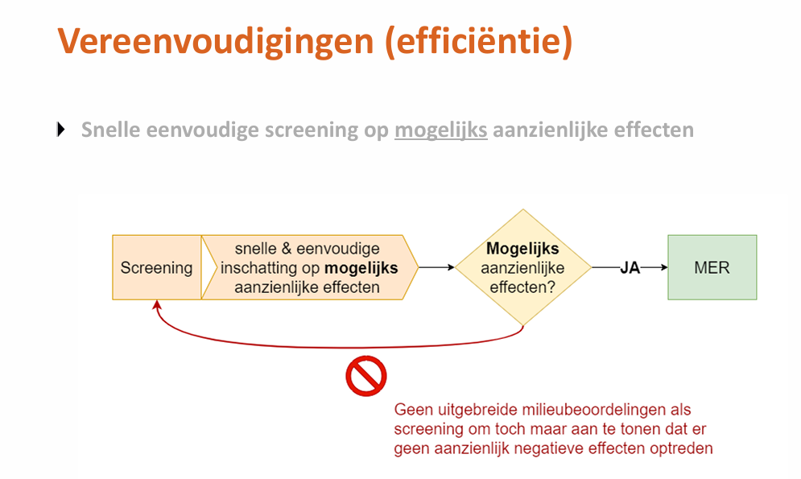

Slide 37
Decreet Modernisering - MER
Vereenvoudiging regelgeving
Adviesverlening
➢ Adviesvraag uiterlijk voor aanvang van OO
➢ Adviesinstanties:
• VEC
• Deputatie/deputaties van provincies waarop het voorgenomen plan of programma milieueffecten kan hebben
• Gemeente/gemeentes waarop het voorgenomen plan of programma milieueffecten kan hebben
• Betrokken instanties bijlage 3
➢ Advies uiterlijk op einddatum OO

Slide 38
Decreet Modernisering - MER
Vereenvoudiging regelgeving
Geen goed- of afkeuring van plan-MER maar kwaliteitsadvies VEC
➢ Bevoegde overheid houdt rekening met plan-MER en resultaten raadplegingen bij vaststelling plan of programma en motiveert
➢ Bevoegde overheid zorgt voor:
➢ Bekendmaking aan publiek van (binnen 14 dagen)
• ➢ Bezorgt deze informatie aan geraadpleegde instanties

Slide 39
Decreet Modernisering - MER
Gedeeld eigenaarschap
Meerdere actoren vervullen een belangrijke rol en dragen verantwoordelijkheid voor de kwaliteit en doorwerking van milieueffectrapportage
de initiatiefnemer of opdrachtgever,
de deskundigen zoals erkende MER-coördinatoren en MER-deskundigen,
het expertisecentrum,
de adviesinstanties
en de plannende of vergunningverlenende overheden

Slide 40
Decreet Modernisering - MER
Vlaams expertisecentrum voor milieurapportage
een multidisciplinair, onafhankelijk en gedegen expertisecentrum de basis
hefboom voor de kwaliteit en praktijk van milieueffectrapportage in Vlaanderen
staat in voor adviesverlening, informatieverstrekking, praktijkgerichte kennis en (digitale) dienstverlening voor verschillende doelgroepen, in het bijzonder voor MER-coördinatoren/-deskundigen en lokale overheden
voorziet meerdere handleidingen en guidances voor het goede verloop van milieueffectrapportage en de inhoud van een MER
biedt de nodige ondersteuning van actuele informatie- en inspiratiebronnen als guidance (handleidingen,..), actuele wetenschappelijke kennis en goede praktijken via een online dynamisch platform

Slide 41
Decreet Modernisering - MER
Maximaal inzetten op digitale dienstverlening
via een digitaal platform informatie, goede voorbeelden, actuele wetenschappelijke onderbouwingen, ontwikkelingen en methodologieën beschikbaar stellen
een digitaal loket voor de begeleiding en uitwisseling van documenten in m.e.r. procedures

